Slide 1
Data Manipulation

Slide 2
Лаконичность

Slide 3
private readonly List<Cell> allCells = new List<Cell>();
public List<Cell> GetFlaggedCells()
{
var flaggedCells = new List<Cell>();
foreach (Cell cell in allCells)
{
if (cell.IsFlagged())
flaggedCells.Add(cell);
}
return flaggedCells;
}
public List<Cell> GetFlaggedCells()
{
return allCells.Where(cell => cell.IsFlagged()).ToList();
}

Slide 4
Extension methods
public static int Plus(this int a, int b)
{
return a + b;
}
var sum = 10.Plus(20);

Slide 5
Extension methods
public static int Plus(this int a, int b)
{
return a + b;
}
var sum = 10.Plus(20);

Slide 6
Лямбды и методы расширения — основа Linq

Slide 7
Интерфейс IEnumerable
public interface IEnumerable<out T>
{
IEnumerator<T> GetEnumerator();
}
public interface IEnumerator<out T>
{
T Current { get; }
bool MoveNext();
void Reset();
}

Slide 8
Класс Enumerable
Enumerable.Max
Enumerable.Any
Enumerable.All
Enumerable.Where
Enumerable.Select
...
Enumerable.* Over 9000 вспомогательных методов расширений!

Slide 9
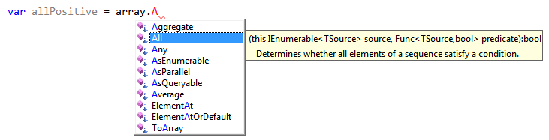
Класс Enumerable
public static bool All<TSource>
(this IEnumerable<TSource> source, Func<TSource, bool> predicate)
{
foreach (TSource element in source)
if (!predicate(element)) return false;
return true;
}
using System.Linq;
...
var allPositive = array.All(x => x > 0);

Slide 10
Ленивость
Ленивость везде, где это в принципе возможно!
public static IEnumerable<TSource> Take<TSource> (this IEnumerable<TSource> source, int count)
{
if (count > 0)
{
foreach (TSource element in source)
{
yield return element;
if (--count == 0) break;
}
}
}

Slide 11
Ленивость
collection.Count()
collection.Min();
collection.Max();
collection.Average();
возвращают число — не могут быть ленивыми
collection.ToList()
collection.ToArray()
collection.ToDictionary()
Возвращают список, массив и словарь — не могут быть ленивыми

Slide 12
Ленивость
people.OrderBy(person => person.Age)
Лениво!
people .Where(p => p.Age > 18) .Select(p => p.Name)
Лениво!

Slide 13
Linq
Методы расширения для IEnumerable, с использованием лямбд, yield return, анонимных типов.
Экстремально удобный язык для манипулирования с данными.
Циклы — слишком низкоуровневая штука!

Slide 14
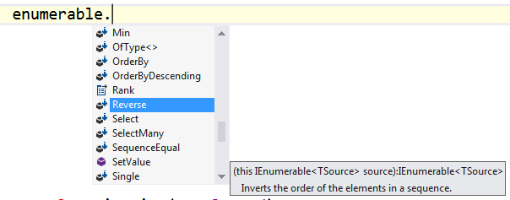
Как осваивать?
using System.Linq;
По аналогии с SQL
Ctrl + Space

Slide 15
Лямбда выражения: глубже!
var add = (int a, int b) => a + b;
// Func<int, int, int>
Не компилируется!
Func<int, int, int> add = (a, b) => a + b;
Expression<Func<int, int, int>> add = (a, b) => a + b;

Slide 16
Linq: глубже!
Linq2SQL
Linq2чтоугодно
IQueriable<T> Where( this IQueriable<T>, Expression<Func<T, bool>> f)
dbTable.Where(p => p.Age > 18)

Slide 17
Linq: глубже!
Хитрый синтаксис
from person in People where person.Age < 25 select person.Name
People .Where(person => person.Age < 25) .Select(person => person.Name)

Slide 18

List comprehension
[n*n for n in range(1, 10000) if n % 2 == 0]
Enumerable.Range(1, 10000) .Where(n => n%2 == 0) .Select(n => n*n)
from n in Enumerable.Range(1, 10000) where n % 2 == 0 select n*n

Slide 19
Задачи!

